Slide 1
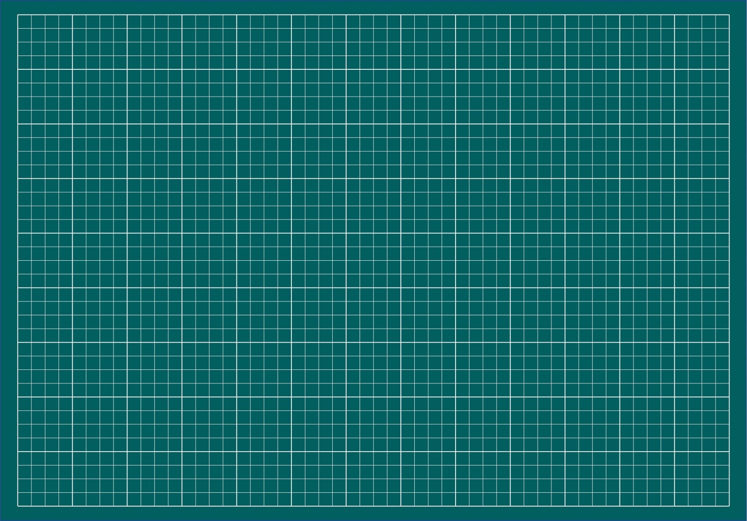
Thứ năm ngày 16 tháng 9 năm 2021
Hỗn số
1/ Ghi nhớ:

Slide 2
Thứ năm ngày 16 tháng 9 năm 2021
Hỗn số
2/ Đọc hỗn số:
a/ Hai và một phần tư.
b/ Hai và bốn phần năm.
c/ Ba và hai phần ba.
Bài tập: Vở bài tập toán bài 9 tr.11; 12.

Slide 3
Ǯǯǯǯǯǯǯǯǯǯǯǯǯ
Ǯǯǯǯǯǯǯǯǯǯǯǯǯ
ǯǯǯǯǯǯǯǯǯǯǯǯǯǯǯǯǯǯǯǯǯǯǯǯǯǯ
ǯǯǯǯǯǯǯǯǯǯǯǯǯǯǯǯǯǯǯǯǯǯǯǯǯǯ
ǯǯǯǯǯǯǯǯǯǯǯǯǯǯǯǯǯǯǯǯǯǯǯǯǯǯ
Thứ năm ngày 16 tháng 9 năm 2021
Các số 6;7;8;9;10

Slide 4
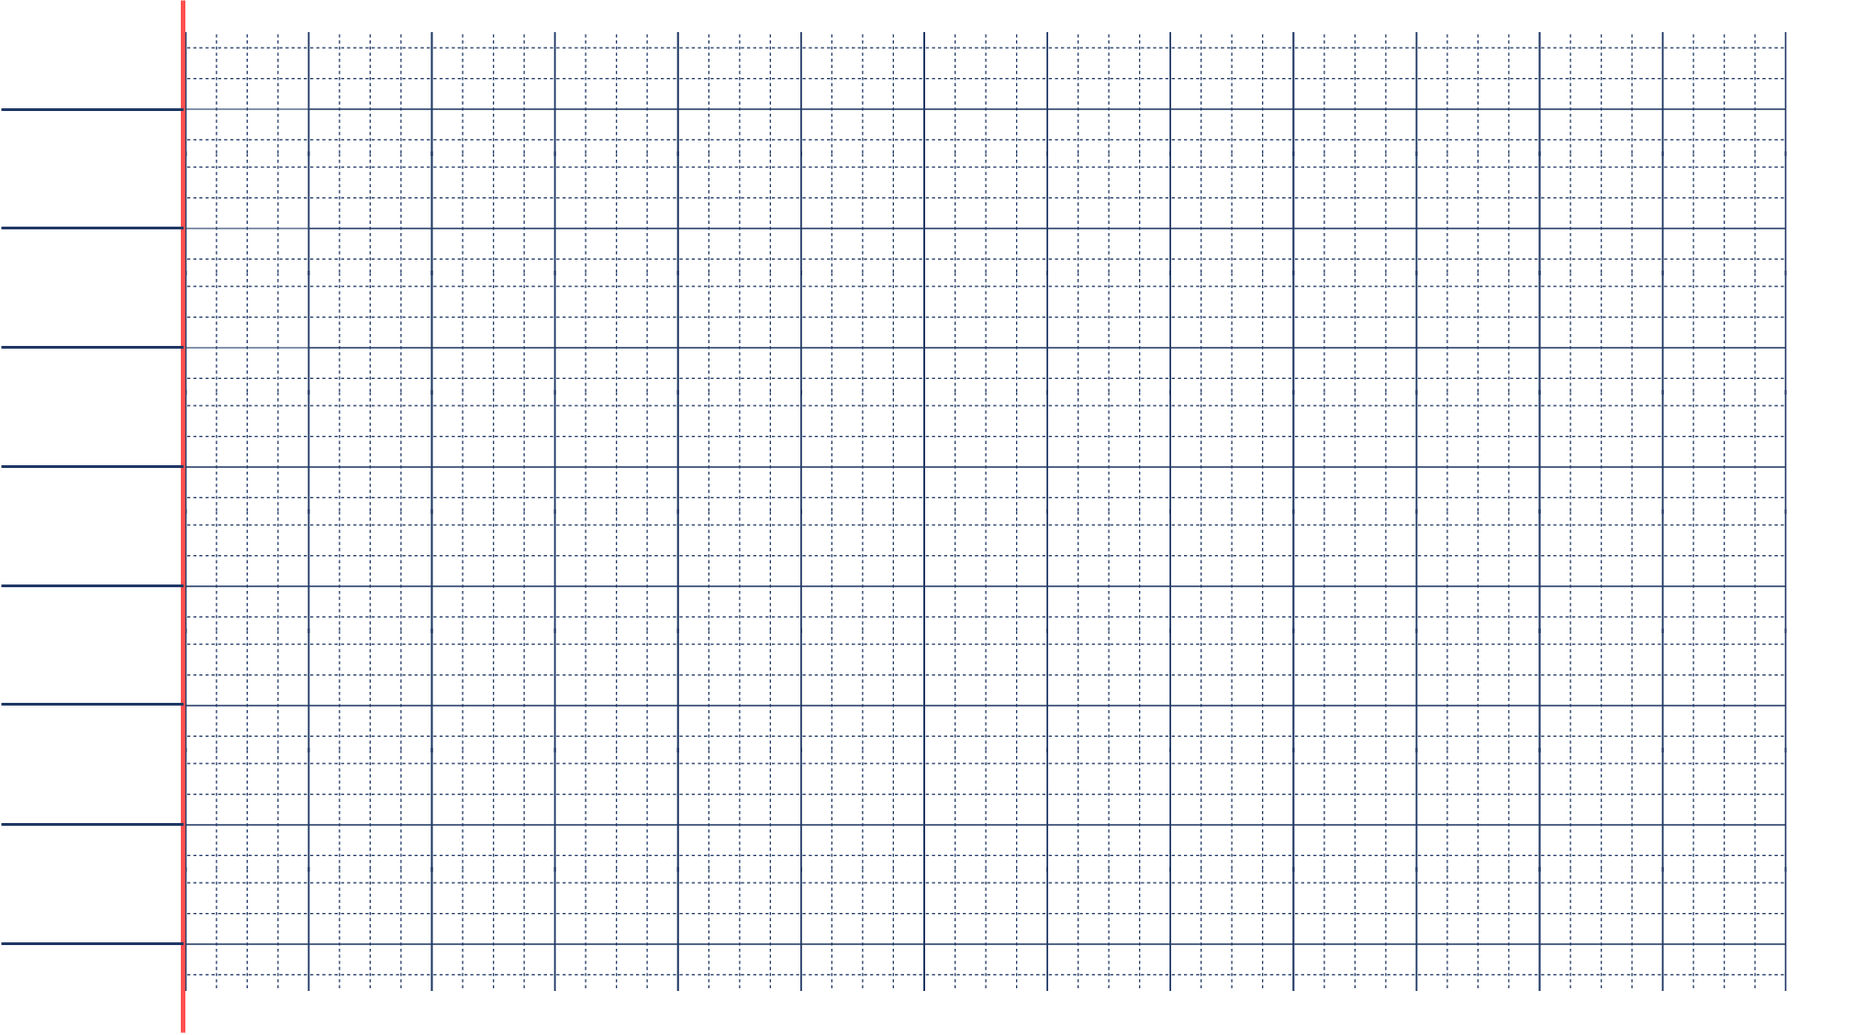
6
7
8
9
10

Slide 5


Slide 6
Thứ năm ngày 9 tháng 9 năm 2021
Toán
0; 1;2;3;4;5
ǮǮǮǮǮǮǮǮǮǮǮǮǮǮ
ǮǮǮǮǮǮǮǮǮǮǮǮǮǮ
ǮǮǮǮǮǮǮǮǮǮǮǮǮǮ
ǮǮǮǮǮǮǮǮǮǮǮǮǮǮ
ǮǮǮǮǮǮǮǮǮǮǮǮǮǮ
ǮǮǮǮǮǮǮǮǮǮǮǮǮǮ
ǮǮǮǮǮǮǮǮǮǮǮǮǮǮ
ǮǮǮǮǮǮǮǮǮǮǮǮǮǮ
11/9/2021:
Ôn tuần 1
1/

Slide 7
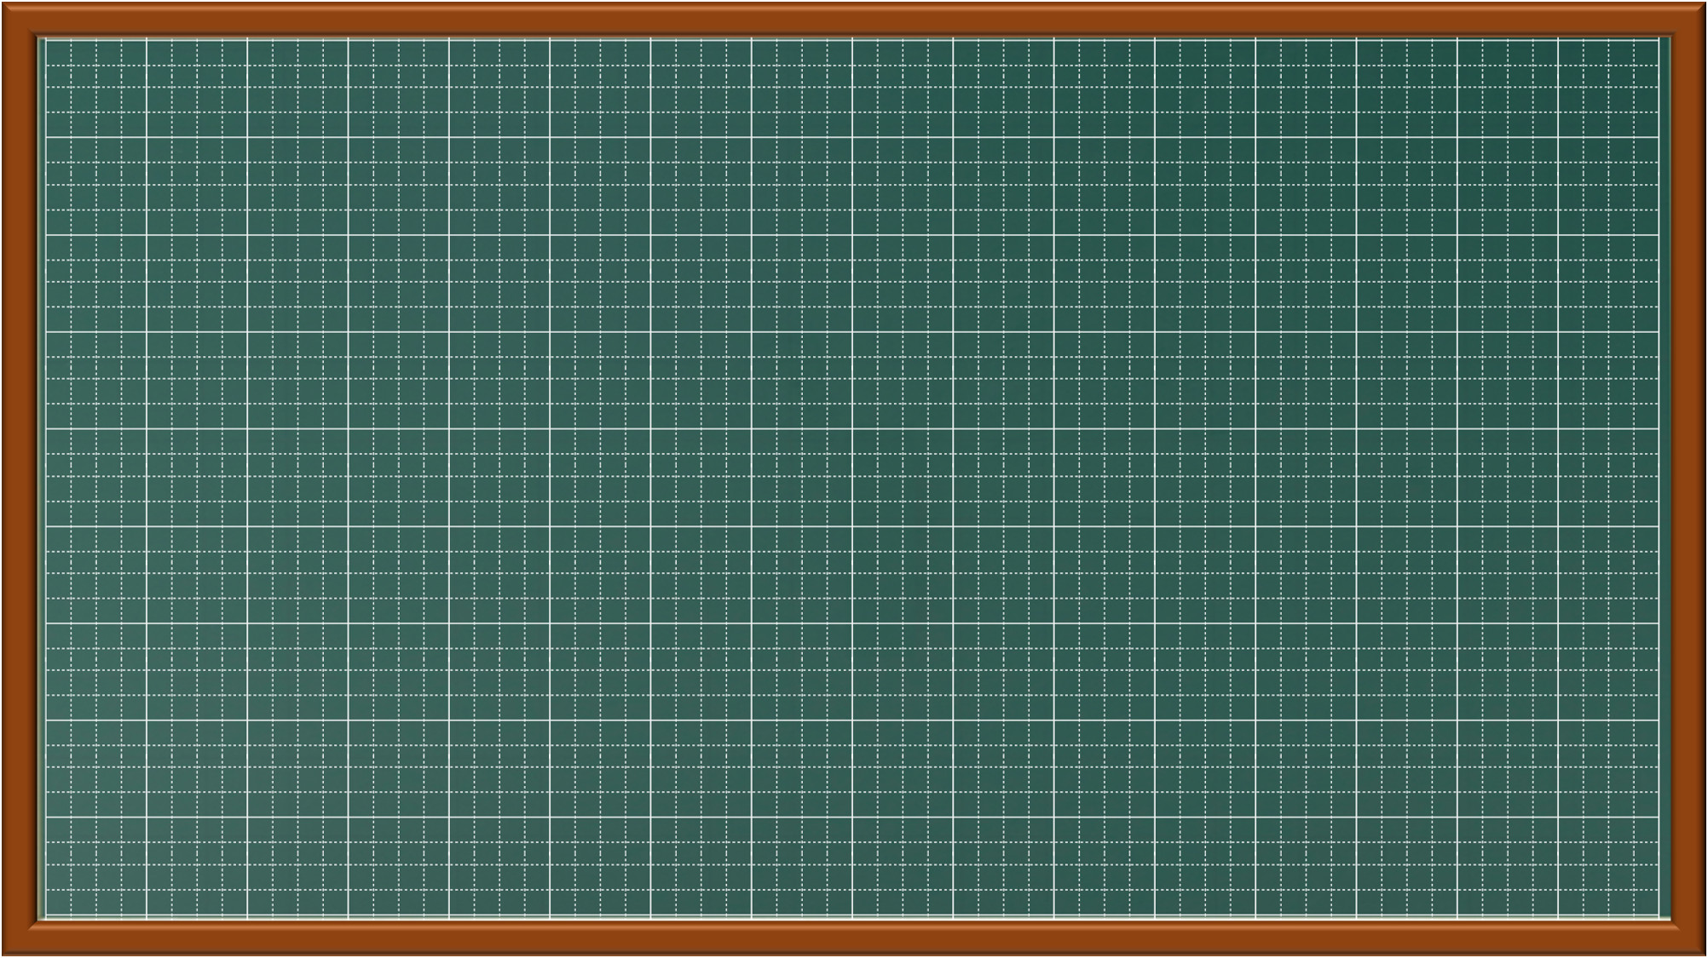

Slide 8


Slide 9
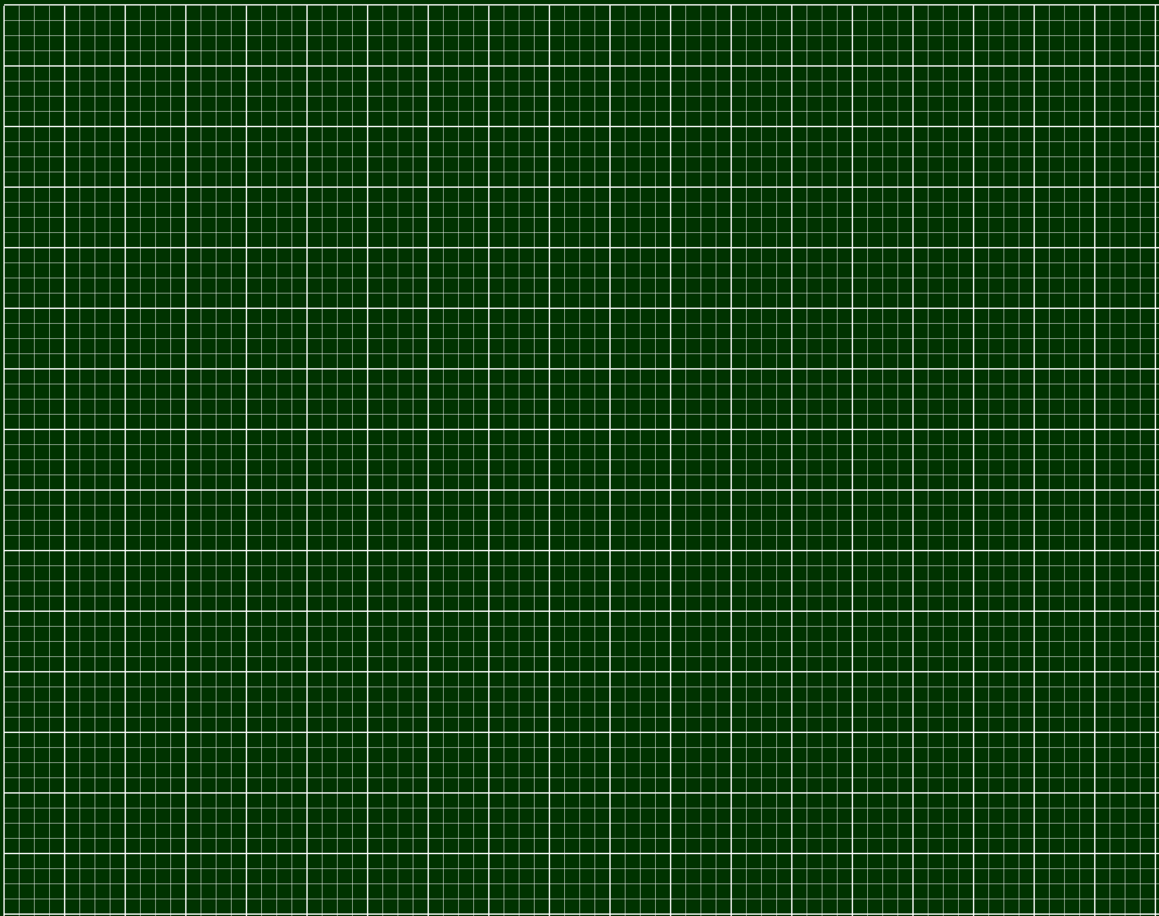

Slide 10


Slide 11


Slide 12


